Slide 1
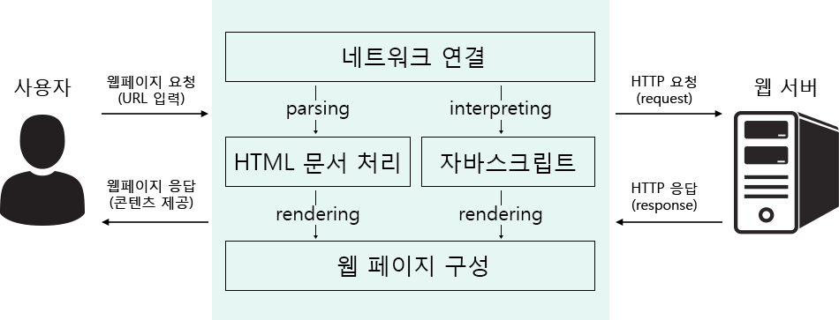
사용자 도구
· 브라우저(web browser) : 웹 콘텐츠를 이용하기 위한 사용자 도구
· 미디어 플레이어(media player) : 오디오, 비디오 등 멀티미디어 콘텐츠를 이용하기 위한 사용자 도구
· 보조 기술(assistive technology) : 장애인의 웹 콘텐츠 이용을 돕기 위한 사용자 도구
웹 브라우저

Slide 2
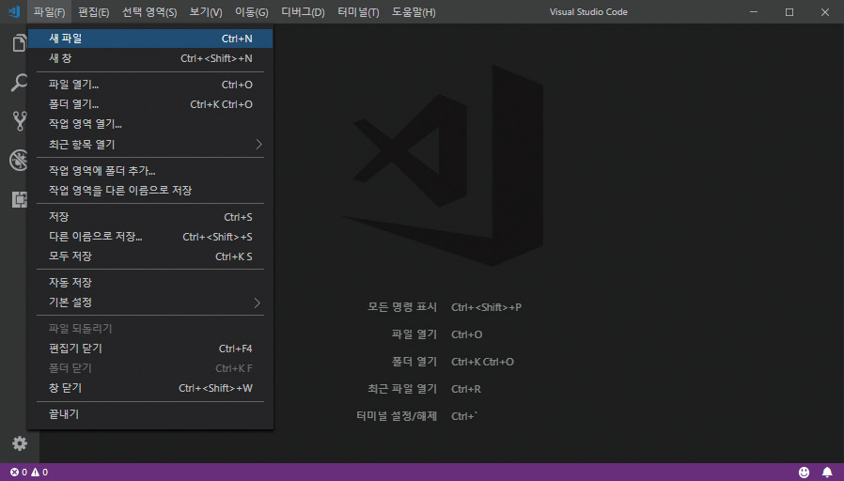
HTML 페이지 생성하고 실행하기
메뉴 [파일] > [새 파일(Ctrl + N)]을 눌러 새로운 파일 만들기
메뉴 [파일] > [저장(Ctrl + S)]을 눌러 저장하기
Notes:
13

Slide 3
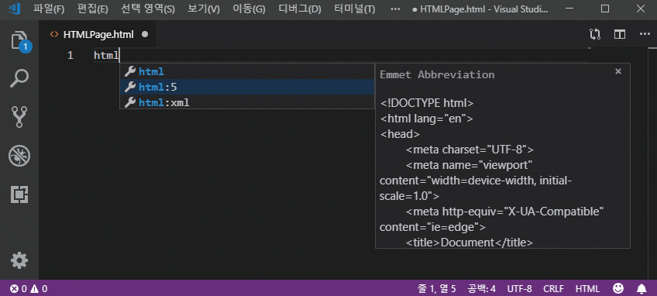
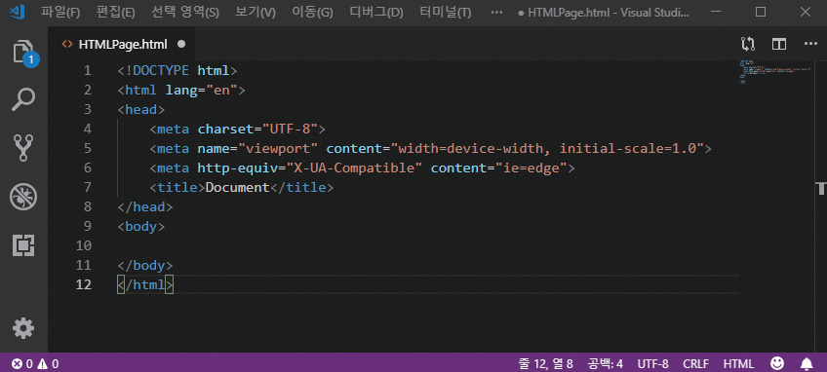
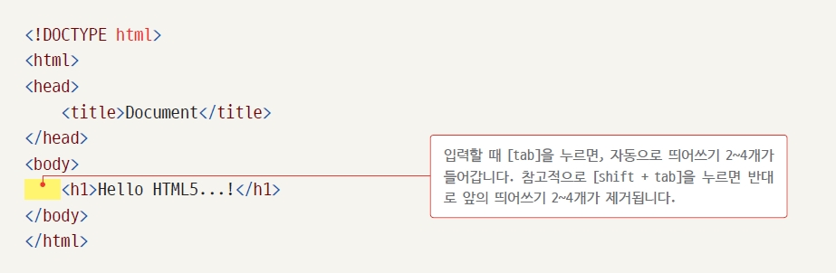
HTML 페이지 생성하고 실행하기
Notes:
13

Slide 4
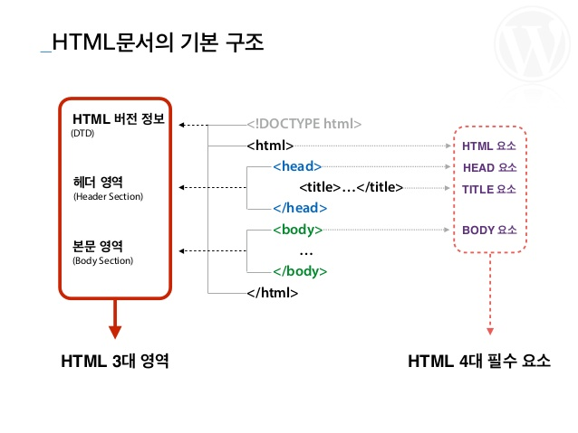

Slide 5
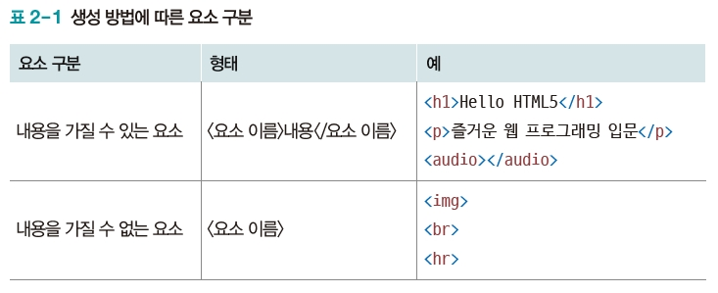
첫 번째 줄의 <!DOCTYPE html> 태그는 웹 브라우저가 현재 웹 페이지가 HTML5 문서임을 인식하게 만들어 줌
W3C의 HTML5 명세에 따르면 모든 HTML5 문서는 반드시 <!DOCTYPE html> 태그를 표기해야 함
또한 반드시 문서의 가장 첫 번째 줄에 있어야 함
두 번째 줄의 html 태그는 모든 HTML 페이지의 루트 요소 / 모든 HTML 태그는 html 태그의 내부에 작성
Notes:
<숫자>

Slide 6
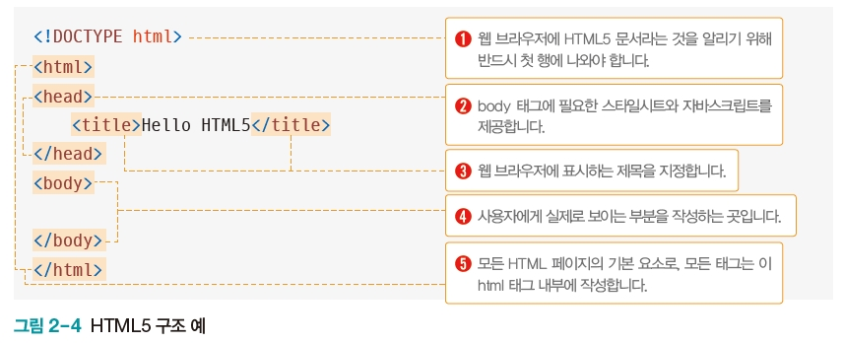

Slide 7
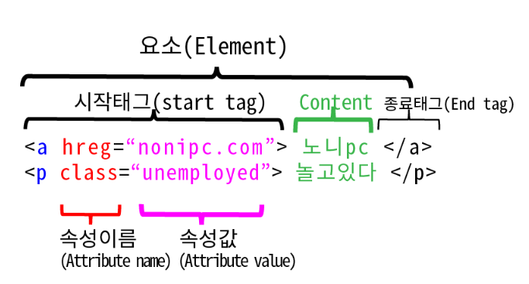
HTML 구조 및 태그
태그와 요소
요소(element) - HTML 페이지를 구성하는 각 부품(제목, 본문, 이미지 등)
태그(tag) - 요소를 만들 때 사용하는 작성 방법
Notes:
<숫자>

Slide 8
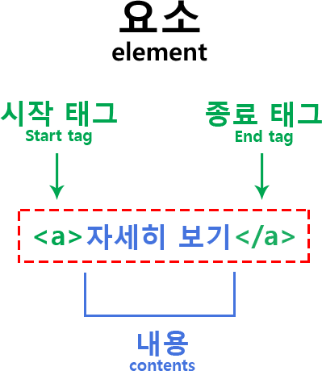

요소(element) = 태그(tag)
요소(element)는 태그(tag)로 표시하며 구성요소를 파악할 수 있도록 시작과 끝태그로 표시한다.
빈 태그(empty tag) : 종료 태그가 없는 태그

Slide 9
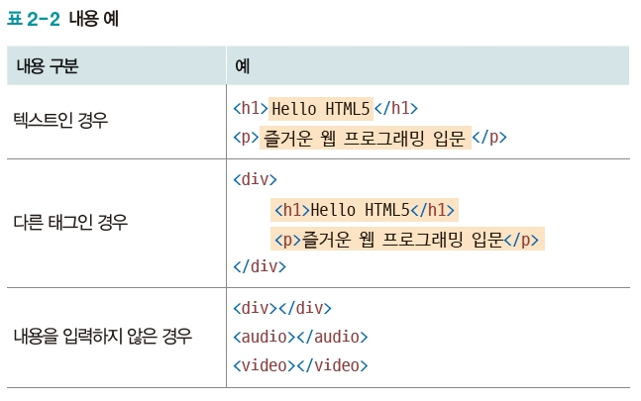
Notes:
<숫자>

Slide 10
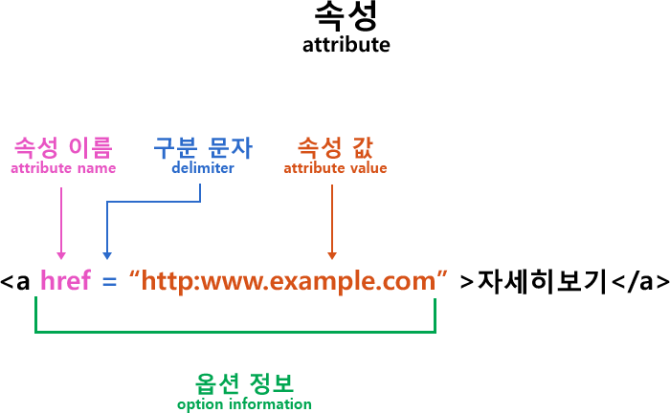
※속성 : 태그에 추가 정보를부여할 때 사용하는 것
속성은 요소를 표현하기 위한 옵션 정보로서 요소가 지니고 있는 성질을 추가로 설명한다.
속성은 요소의 시작 태그 내에 작성되며 속성 이름(attribute)과 값(value)이 한 쌍으로 구분된다.

Slide 11
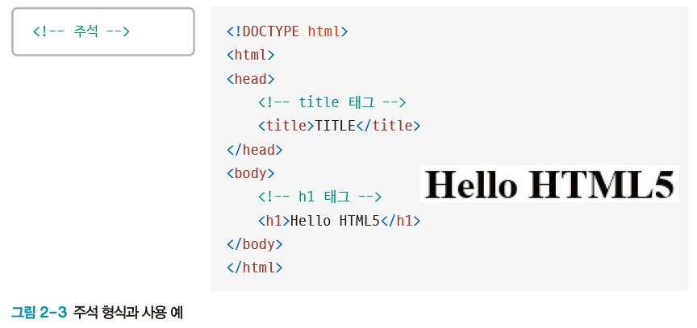
주석 - 코드 설명 기록(프로그램의 실행에 영향을 미치지 않음)
Notes:
<숫자>

Slide 12
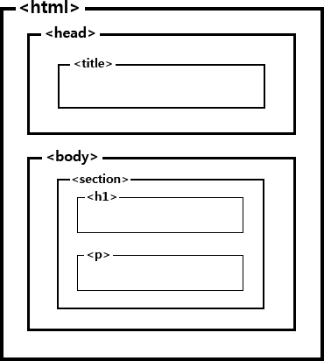
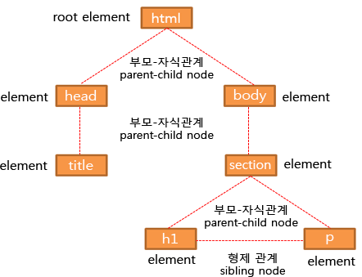
Html 소스의 박스 모형
Html 소스의 트리 모형
요소는 하나 이상의 다른 요소를 포함할 수 있다.
루트 요소(root element) : 자식 요소만 가질 수 있으며, 모든 요소의 부모 요소가 된다.
부모 요소(parent element) : 다른 요소를 포함하고 있는 요소 , 위계적으로 상위 레벨요소
자식 요소(child element) : 부모 요소에 포함된 요소 , 하위 레벨요소

Slide 13
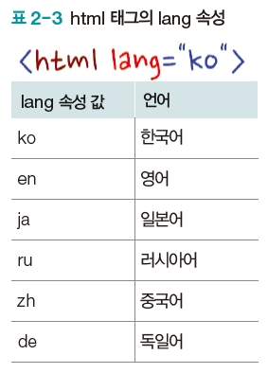
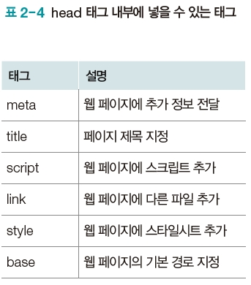
HTML5 페이지의 구조
<html> 태그
웹 페이지의 사용 언어를 구글 검색 엔진에 제공
Notes:
<숫자>

Slide 14
lang속성 : 웹 페이지의 사용 언어를 구글 검색 엔진에 제공
Lang속성은 주언어(primary language)를 지정한다.
이 속성은 텍스트를 표현하기 위한 요소가 특정 언어를 지정해야 할때 사용한다.

Slide 15

※Lang 속성이 지정되지 않은 요소는 부모요소의 언어를 상속받는다.
따라서 html 요소에 lang 속성을 지정하면 일일이 모든 요소에 lang 속성을 지정하지 않아도 된다.

Slide 16
manifest속성
<html manifest=“cache.manifest">
이 속성은 서버로 부터 애플리케이션을 가져와 클라이언트에서 실행하게 하는 역할을 수행한다.
(이것을 애플리케이션 캐시(cache)라고 부른다.)
이것은 네트워크가 비정상인 상태에서 html문서가 실행될 수 있게 만든다.
manifest 속성은 애플리케이션 캐시에 필요한 파일을 내려 받을 수 있도록 그 위치를 브라우저에 알려준다.
파일을 클라이언트에 저장하게 되면, 오프라인 모드를 지원할 수 있을 뿐만 아니라 문서 로딩 속도가 더 빨라지고 서버 부하를 줄일 수 있다.
네트워크로 연결된 서버로부터 정보를 제공받는 컴퓨터
자주 사용하는 데이터나 값을 미리 복사해 놓는 임시 장소

Slide 17
성
Head 요소
브라우저가 문서 본문을 처리하기 전에 미리 알아두어야 할 정보, 즉 문서에 대한 메타데이터(metadata)를 포함하고 있다.
메타데이터는 문서를 식별하기 위한 정보, 문서에 대한 소개 정보, 검색엔진의 색인 작업에 도움을 주는 정보, 그밖에 반드시 제공 되어야만 하지만 문서 본문에 둘수 없는 정보 등으로 구성된다.

Slide 18
Title요소
문서의 제목을 표시하기 위한 요소이고 사용자에게 도움을 줄 수 있도록 의미 있게 작성한다.
link 요소
다른 문서 또는 외부 소스와의 링크를 표시한다.
외부 소스를 연결하여 현재 문서를 좀 더 효과적으로 처리하는데 사용한다.
rel속성 – 현재 문서와 링크된 문서와의 관계를 지정한다.
<link rel = “icon” href=“favicon.png”> =현재 문서를 표현할 수 있는 아이콘(파비콘)
<link rel = “stylesheet” href=“desktop.css” type=“text/css”>= 외부 스타일 시트를 지정하는 속성값(css)

Slide 19
meta 요소
메타데이터는 문서에 관한 정보를 말하는데 일반적으로 제공자(author) , 저작권(copyright) , 키워드(keyword), 언어(language) 등 문서의 성격을 파악하는데 도움을 줄수 있는 정보가 포함된다.
name 속성, content 속성
메타데이터 이름을 지정하고 content속성으로 메타데이터의 용도와 성격을 지정한다.
<meta name=“author” content=“홍길동"> =author : 저작자 이름을 지정한다.
<meta name=“description” content=“UX DESIGN에 관한 소개 웹 사이트">
=description : 문서 설명을 지정한다. 검색엔진은 이 문서 설명을 검색 결과로 보여준다.
<meta name=“keyword” content=“UX DESIGN, 디자인, 사용자 경험">
=keyword : keyword와 description을 제공하여 검색엔진과 같은 사용자도구가 문서 내용을
예측할 수 있도록 돕는다.

Slide 20
charset 속성
<meta charset="utf-8"> = charset는 문자 세트(character set)를 지정한다.
문자셋의 종류
현재 사용되는 대표적인 문자셋(character set)은 다음과 같습니다.
1. ASCII : 가장 처음 만들어진 문자셋으로, 인터넷에서 사용할 수 있는 127개의 영문자와 숫자로 이루어져 있습니다.
2. ANSI : 윈도우즈에서 만든 문자셋으로, 총 256개의 문자 코드를 지원합니다.
3. ISO-8859-1 : 256개의 문자 코드를 지원하는 HTML4의 기본 문자셋입니다.
4. UTF-8 : 세상에 있는 거의 모든 문자를 표현할 수 있는 유니코드 문자를 지원하는 HTML5의 기본 문자셋입니다.

Slide 21

웹 표준
월드 와이드 웹에서 제시한 표준기술을 지키는 것으로
이 표준기술은 웹을 효율/효과적으로 만들어준다
웹 접근성
“모든 사람은 장애 유무와 상관없이 웹을 이용할 수 있어야 한다”는 개념이자 원칙이다.

Slide 22
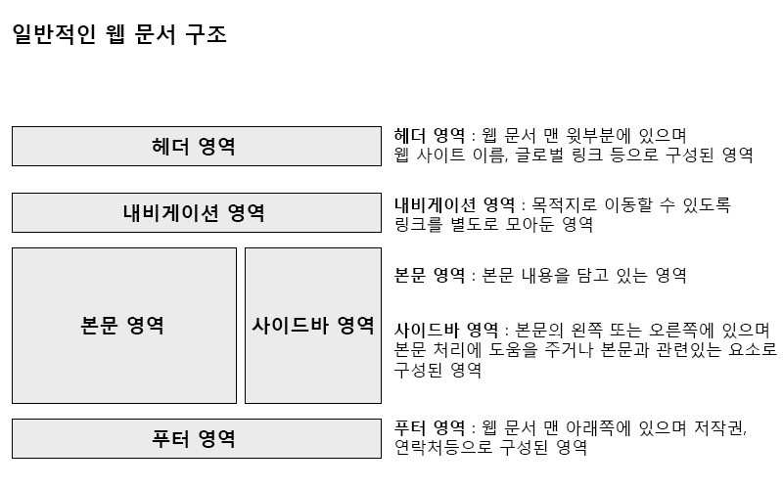

Slide 23
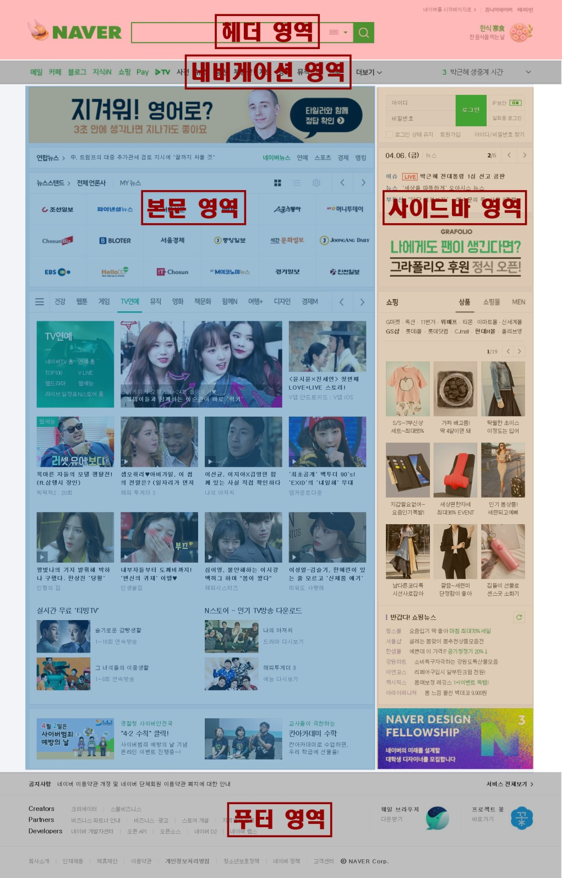
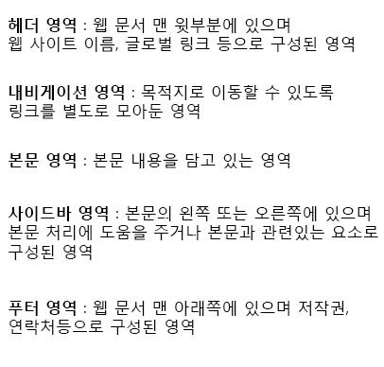
자료 출처 : 네이버(http://www.naver.com)

Slide 24
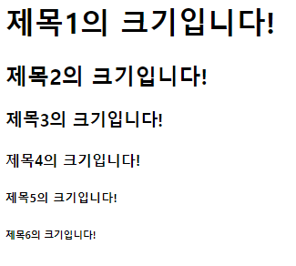
제목(Heading)
HTML은 제목을 표현할 수 있는 다양한 크기의 <h>태그를 제공합니다.
가장 큰 <h1>태그부터 가장 작은 <h6>태그까지 다양한 크기로 제목을 표현할 수 있습니다.
<h1>제목1의 크기입니다!</h1>
<h2>제목2의 크기입니다!</h2>
<h3>제목3의 크기입니다!</h3>
<h4>제목4의 크기입니다!</h4>
<h5>제목5의 크기입니다!</h5>
<h6>제목6의 크기입니다!</h6>
※<h>태그의 위아래로는 약간의 여백이 자동으로 삽입됩니다.

Slide 25
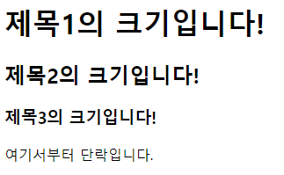
단락(Paragraph)
단락이란 내용상 끊어서 구분할 수 있는 하나하나의 부분을 의미하며, 문단이라고도 부릅니다.
HTML에서는 <p>태그를 이용하여 이러한 단락을 표현합니다.
<h1>제목1의 크기입니다!</h1>
<h2>제목2의 크기입니다!</h2>
<h3>제목3의 크기입니다!</h3>
<p>여기서부터 단락입니다.</p>

Slide 26
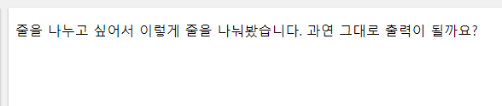
띄어쓰기와 줄 나누기
HTML 코드에서 띄어쓰기나 줄 나누기를 여러 번 하더라도 웹 브라우저를 통해 나타나는 화면에는 전혀 영향을 주지 못합니다.
웹 브라우저는 여러 번의 띄어쓰기나 줄 나누기를 오직 하나의 띄어쓰기나 줄로만 인식하기 때문입니다.
<p>
줄을 나누고 싶어서
이렇게 줄을 나눠봤습니다.
과연 그대로 출력이 될까요?
</p>

Slide 27
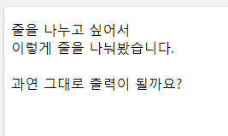
<p>태그 내에서 작성된 여러 번의 띄어쓰기와 줄 나누기는 오직 하나의 띄어쓰기로만 표현됩니다.
<br>태그(break line)를 사용하면 새로운 단락을 만들지 않고도 줄을 나눌 수 있습니다.
<p>
줄을 나누고 싶어서<br>
이렇게 줄을 나눠봤습니다.<br>
<br>
과연 그대로 출력이 될까요?
</p>

Slide 28
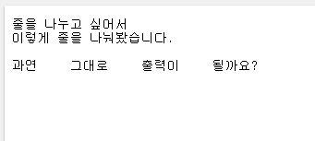
<pre>태그(preformatted text)
작성된 텍스트의 모든 띄어쓰기와 줄 나누기가 웹 브라우저에 그대로 표현됩니다.
<pre>
줄을 나누고 싶어서
이렇게 줄을 나눠봤습니다.
과연 그대로 출력이 될까요?
</pre>
※<pre>태그 내에 작성된 텍스트의 글꼴(font)은 고정폭 글꼴(fixed-width font)로 자동변환됩니다.

Slide 29
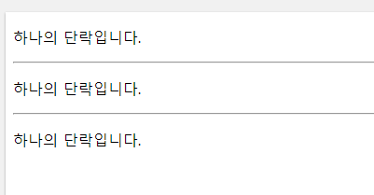
수평 가로 구분선
단락을 나눌 때나 내용상의 구분을 표현하고자 할 때 수평 가로 구분선을 사용합니다.
이렇게 사용되는 수평 가로 구분선을 HTML 코드에서는 <hr>태그(horizontal rule)로 간단하게 만들 수 있습니다.
<p>하나의 단락입니다.</p>
<hr>
<p>하나의 단락입니다.</p>
<hr>
<p>하나의 단락입니다.</p>

Slide 30
텍스트에 다양한 효과를 주는 태그
<b>태그(bold text)와 <strong>태그
<p><b>"이 부분"</b>은 단순히 글씨가 굵은 부분입니다.</p> <p><strong>"이 부분"</strong>은 중요한 부분이라서 굵게 표현합니다.</p>
<b>태그 : 단순히 화면의 텍스트를 굵게 표현해 줍니다.
<strong>태그 : 텍스트를 굵게 표현해줄 뿐만 아니라 그 내용이 중요하다는 의미도 함께 포함해 줍니다.
<i>태그(italic text)와 <em>태그(emphasized text)
<p><i>"이 부분"</i>은 단순히 글씨가 이탤릭체인 부분입니다.</p> <p><em>"이 부분"</em>은 중요한 부분이라서 이탤릭체로 표현합니다.</p>
<i>태그 : 단순히 화면의 텍스트를 이탤릭체로 표현해 줍니다.
<em>태그 : 텍스트를 이탤릭체로 변환해줄 뿐만 아니라 그 내용이 중요하다는 의미도 함께 포함해 줍니다.

Slide 31
<mark>태그 : 텍스트에 하이라이팅(highlighting) 효과를 적용시켜 줍니다.
<p><mark>"이 부분"</mark>만 하이라이트 합니다.</p>
<del>태그(delete) : 텍스트 중앙에 가로줄을 만들어 마치 텍스트를 지운 것과 같은 효과를 내줍니다.
<p><del>"이 부분"</del>을 지운 것처럼 표시합니다.</p>
<ins>태그(insert) : 텍스트 밑에 가로줄을 만들어 마치 빈칸에 텍스트를 삽입한 것과 같은 효과를 내줍니다.
<p><ins>"밑줄 친 부분"</ins>에 들어갈 알맞은 말을 고르세요.</p>
<sup>태그(superscript) : 위첨자, <sub>태그(subscript) : 아래첨자
<p>X<sup>2</sup> + Y<sup>3</sup> = Z</p> <p>물을 나타내는 화학식은 H<sub>2</sub>O 입니다.</p>

Slide 32
짧은 인용구
<q>태그(quotation) : 내용 앞뒤에 큰따옴표가 붙습니다.
<p>HTML은 <q>웹 페이지를 만들기 위한 하이퍼텍스트 마크업 언어</q> 입니다.</p>
블록 인용구
<blockquote>태그(block quotation) : 길이가 긴 인용문(별도의 단락으로 구분하여 나타냄)
<p>HTML의 정의</p> <blockquote> 인터넷 서비스의 하나인 월드 와이드 웹을 통해 볼 수 있는 문서를 만들 때 사용하는 프로그래밍 언어의 한 종류 </blockquote>

Slide 33
축약형 표현
<abbr>태그(abbreviation) : 태그 위에 마우스를 위치시키면 title 속성에 명시한 용어의 원형이 나타납니다.
<p><strong><abbr title="HyperText Markup Language 5">HTML5</abbr></strong> 란 웹 문서를 제작하는 데 쓰이는 프로그래밍 언어인 HTML의 최신 규격입니다.</p>
<address>태그 : 이탤릭체로 표현되며, 위아래로 약간의 공백이 자동으로 삽입됩니다.
<address> 서울특별시<br> 강남구 테헤란로 </address>

Slide 34
엔티티(Entity)
HTML에는 미리 예약된 몇몇 문자가 있으며, 이러한 문자를 HTML 예약어(reserved characters)라고 부릅니다.
이러한 HTML 예약어를 HTML 코드에서 사용하면, 웹 브라우저는 그것을 평소와는 다른 의미로 해석합니다.
HTML 예약어를 기존에 사용하던 의미 그대로 사용하기 위해 별도로 만든 문자셋을 엔티티(entity)라고 합니다.
문법
예제
&엔티티이름; 또는 &#엔티티숫자;
<p><p> 태그는 두 번째로 큰 제목을 나타내는 태그입니다.</p> <p>&lt;p&gt;태그는 단락을 나타내는 태그입니다.</p>
※HTML 코드에서 사용된 꺾쇠괄호(<>)는 HTML 태그의 시작과 끝의 의미로 해석됩니다.

Slide 35
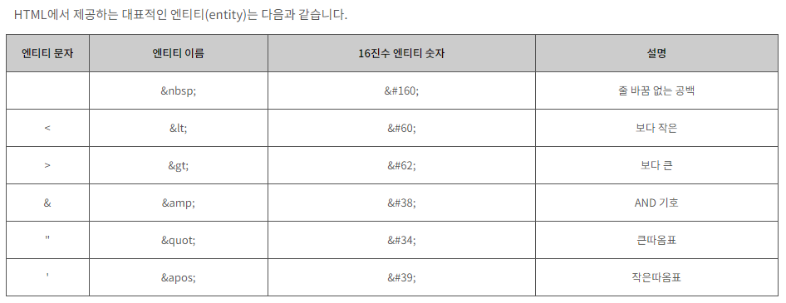

Slide 36
<a>태그 : 서로 다른 웹 페이지 사이를 이동하거나 웹 페이지 내부에서 특정한 위치로 이동할 때 사용
문법
<a href="링크주소">HTML 링크</a>
<a>태그의 href 속성은 링크를 클릭하면 연결할 페이지나 사이트의 URL 주소를 명시합니다.
<a>태그는 텍스트나 단락, 이미지 등 다양한 HTML 요소에 사용할 수 있습니다.
<a href="http://www.naver.com"> <h2>이 링크를 클릭해 보세요!</h2> </a>

Slide 37
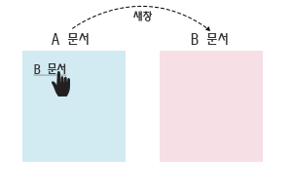
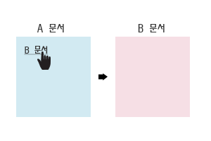
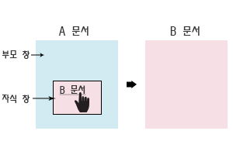
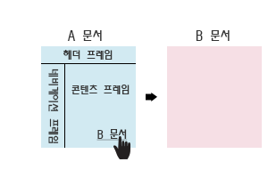
Target속성
: 링크로 연결된 문서를 어디에서 열지를 명시합니다.
_self : 링크로 연결된 문서를 현재 프레임(frame)에서 오픈. (기본설정)
_blank : 링크된 문서를 새 창이나 새 탭에서 오픈.
_parent : 링크로 연결된 문서를 부모 프레임(frame)에서 오픈.
_top : 링크로 연결된 문서를 현재 창의 가장 상위 프레임(frame)에서 오픈.

Slide 38
<h2><a href="https://jmk255.github.io/example/" target="_blank">blank</a></h2> <h2><a href="https://jmk255.github.io/example/" target="_self">self</a></h2> <h2><a href="https://jmk255.github.io/example/" target="_parent">parent</a></h2> <h2><a href="https://jmk255.github.io/example/" target="_top">top</a></h2> //링크로 연결된 문서를 지정된 프레임(frame)에서 오픈. <h2><a href="https://jmk255.github.io/example/" target="myframe">myframe</a></h2> <iframe name="myframe" style="width:50%; height: 330px"></iframe>

Slide 39
이미지태그
src : 이미지의 경로 정보
alt : 대체문자 - 그림이 보이지 않을때 문자로 이미지 정보를 전달
상대경로 - 현재 파일을 기준으로 만들어지는 주소(경로)
절대경로 - 최상위의 무엇인가를 기준으로 만들어지는 주소(경로)
file:// <- 내컴퓨터를 기준으로 만들어지는 주소
http:// <- 웹을 기준으로 만들어지는 주소
!!웹속도때문에 상대경로를 선호합니다.
<img src="picture.jpg"> = 이미지가 현재 페이지와 같은 위치에 있음.
<img src="images/picture.jpg"> = 이미지가 현재 페이지가 있는 폴더의 imgaes폴더에 있음.
<img src="../picture.jpg"> = 현재 페지이가 있는 폴더의 상위폴더에 있음.

Slide 40
브라우저가 인식할수 있는 파일(포멧)
*.html, *.jpg, *.png, *.gif, *.pdf
*.svg 브라우저가 인식할수 있는 벡터방식 이미지
더미이미지 : https://placeimg.com/
<img src="이미지 경로" alt="이미지정보" width="이미지 넓이" height="이미지 높이">
단위
고정단위 - px, cm, mm
유동단위 - %, em,
모바일 <- 뷰포트 (viewport)
100vw : 보여지는 너비를 100%,
100vh : 보여지는 높이를 100%

Slide 41
map 요소
이미지 위에 클릭할 수 있는 영역을 그려놓은 도면(map)을 뜻함,
이미지 맵을 만들려면 img(또는 object), Map 그리고 area요소가 필요한데 map요소의 역할은
img와 area요소 사이를 연결시키는 것
· img 요소 : 이미지를 표시
· map 요소 : 이미지 위에 그려진 도면을 표시
· area 요소 : 도면을 구성하는 링크 영역과 URL을 표시
name 속성
맵이름을 지정한다. Map요소와 img요소 사이의 연결점역할을 한다.
즉 name속성이 있어야만 img요소가 map 요소를 참조할 수 있다.
usemap 속성 : 해당 맵의 이름을 브라우저에 알려준다.
<section id= “bookstore”>
<img src=“bookstore.jpg” width=“360” height=“60” alt=“” usemap=“#map”>
<map name=“map”></map>
</section>

Slide 42
area 요소
이미지 맵 내부에 링크 영역을 지정하는 요소이다. 반드시 map요소와 함께 사용해야 한다.
shape속성 : 링크 영역의 형태를 지정하는 속성(원형, 사각형, 다각형으로 표시할 수 있다.)
coords속성 : area 요소의 영역 좌표를 지정한다.
<map name=“map">
<area shape="rect" coords="0,0,120,60" href=“http://www.yes24.co.kr” alt=“예스24”>
<area shape="rect" coords="120,0,240,60" href=“http://www.kyobobook.co.kr” alt=“교보문고”>
<area shape="rect" coords="240,0,360,60" href=“http://www.aladdin.co.kr” alt=“알라딘서점”>
</map>

Slide 43
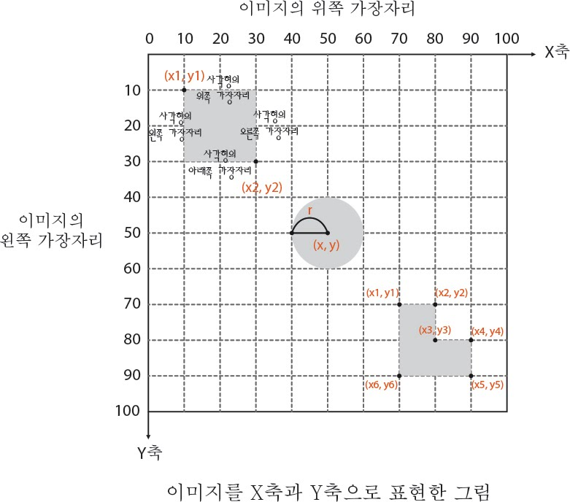
shape 속성
<area shape = “rect”>
- shape = “rect” : 링크영역을 사각형으로 지정
- shape = “circle” : 링크영역을 원형으로 지정
- shape = “poly” : 링크영역을 다각형으로 지정
- shape = “default” : 링크영역을 기본 상태로 지정
(이미지 전체를 링크영역으로 지정)

Slide 44
coords 속성 (area 요소의 영역 좌표를 지정한다.)
<area shape = “rect” coords = “3 , 43 , 89 , 137”>
- x1 : 좌상단의 x좌표값
- y1 : 좌상단의 y좌표값
- x2 : 우하단의 x좌표값
- y2 : 우하단의 y좌표값
shape = “circle” coords = “x , y , r”
- x : 중심점의 x좌표값
- y : 중심점의 y좌표값
- r : 중심점부터 테두리까지의 길이
Shape = “poly” coords = “x1 , y1 , x2 , y2,….,xN , yN”
- x1 : 첫 번째 꼭지점의 x 좌표값
- y1 : 첫 번째 꼭지점의 y 좌표값
- x2 : 두 번째 꼭지점의 x 좌표값
href 속성 문서(hypertext)를 참조(reference)하기 위한 속성이다. <area shape=“rect” coords = “0 , 0 , 120 , 60” href = “http://www.yes24.co.kr”>

Slide 45
Video 요소
영상파일을 표시한다. (브라우저가 모든 파일 형식을 지원하는 것은 아니므로 표준 형식의 비디오 파일을 사용)
<section id="video">
<video src="sample-video.mp4" muted controls width="360" height="250" poster="planet.PNG">
<p>sample-video</p>
</video>
<p>[비디오] sample-video 6분</p>
</section>
Poster 속성 : 비디오를 내려받기 하는 동안 사용자에게 지정된 이미지를 미리 보여준다.
이 속성을 지정하지 않으면 비디오 파일의 첫 번째 프레임을 이미지 형식으로 보여준다.
height , width속성 :너비와 높이를 지정할 수 있다.
Autoplay속성 : 자동재생 , loop속성 : 반복재생 , controls속성 : 제어 컨트롤을 표시 ,
Play : 파일재생 , pause : 임시로 멈춤 , volume : 소리 조절 , muted 속성 : 소리없음
fullscreen toggle : 전체화면으로 전환기능 , caption : 자막을 보이게 하거나 수화 정보를 선택하는 기능 ,
Preload속성 : 비디오 파일의 사전 로딩을 지정한다. 문서 로딩과 동시에 비디오 파일을 로딩시킬 때 사용한다.
Autoplay 속성이 함께 지정되었다면 preload속성은 무시된다.

Slide 46
Audio 요소 : 오디오 파일을 표시한다.
<section id="audio">
<audio src=“bass.mp3" controls preload="none">
<p>bass</p>
</audio>
<p>[오디오] bass 4초</p>
</section>
Source 요소 이 요소를 사용하면 하나의 audio , video요소에 여러 개의 미디어 소스를 표시할 수 있다. <audio src="bass.mp3" controls preload="none"> <source src="bass.ogg" type="audio/ogg"> <source src="bass.mp3" type="audio/mp3"> <p>bass</p> Type 속성 미디어 파일의 MIME 종류를 지정한다. 비디오 파일 (type = “video/ogg” , “video/mp4” , “video/webm” ) 오디오 파일 (type = “audio/ogg” , “audio/mp3”)

Slide 47
리스트
ol 요소 : 순서가 있는 리스트
type 속성 : 속성값(1 - 숫자에 의한 표시 , a 또는 A - 알파벳에 의한 표시 , i 또는 I - 로마숫자에 의한 표시)
start 속성 : 리스트의 시작 숫자를 지정한다. 반드시 숫자(정수)만 올 수 있다
reverse 속성 : 리스트를 역순서로 지정한다.
li 요소(list item)
Li 요소는 리스트 자체가 아니라 리스트를 구성하는 항목을 표현하기 위한 것이며 부모요소인 ol,ul요소와 함께
사용해야한다.
<ol type = “1” start = “10” reversed= “reversed”>
<li>사과</li> <li>배</li> <li>포도</li> <li>수박</li> <li>딸기</li>
</ol>

Slide 48
ul요소 : 순서가 없는 리스트
각각의 리스트 요소 앞에는 기본 마커(marker)로 검정색의 작은 원(bullet)이 위치합니다.
<ul>
<li>책소개</li> <li>저자소개</li> <li>미리보기</li> <li>서평</li>
<li>이벤트</li> <li>구입처</li>
<ul>
type속성 :
- disc : 검정색 작은 원 모양 (기본설정)
- circle : 흰색 작은 원 모양
- square : 사각형 모양

Slide 49
정의 리스트(description list)
<dl>태그 : 정의 리스트(description list)는 용어와 그에 대한 정의를 모아놓은 리스트로 <dl>태그로 시작합니다.
<dt>태그 : 용어의 이름
<dd>태그 : 해당 용어에 대한 정의
<dl>
<dt>인간</dt>
<dd>동물의 일원이지만 다른 동물에서 볼 수 없는 고도의 지능을 소유한 고등 동물이다.</dd>
</dl>

Slide 50
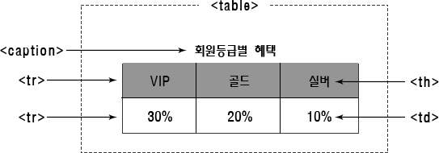
Table 요소
테이블(Table)이란 여러 종류의 데이터(data)를 보기 좋게 정리하여 보여주는 표를 의미합니다.
Table 요소 : 테이블의 시작과 끝을 표시한다.
Caption 요소 : 테이블 제목을 표시한다.
Tr 요소 : 테이블 행을 표시한다.
Th 요소 : 테이블 의 헤더 셀을 표시한다.
Td 요소 : 테이블의 데이터 셀을 표시한다.

Slide 51
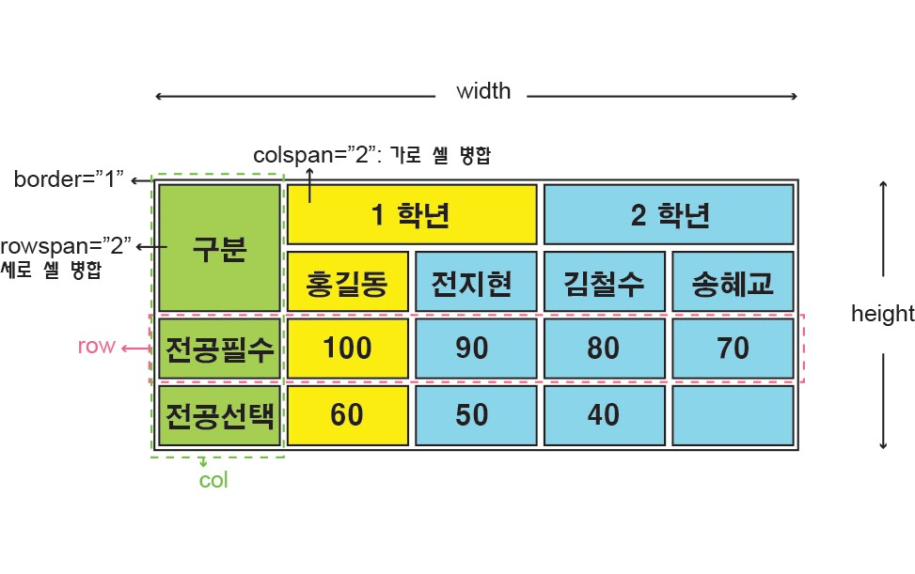
col
row

Slide 52
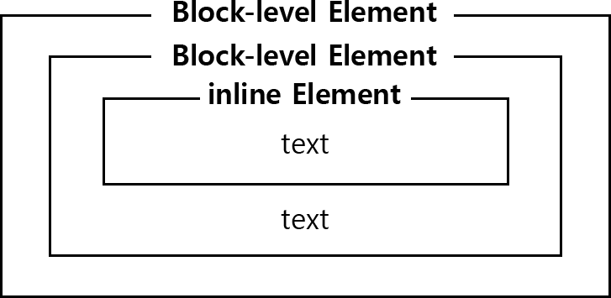
블록 레벨 요소와 인라인 요소
블록 레벨 요소 큰 구조를 만들기 위한 요소이며 콘텐츠를 블록 형태로 표시한다. · body 요소 안에서만 사용할 수 있다. · 인라인 요소와 다른 블록 레벨 요소를 포함할 수 있다. · 새로운 행에서 시작한다. · 인라인 요소보다 더 큰 구조를 만드는데 사용한다.
※블록 요소는 블록 요소와 인라인 요소를 모두 포함할 수 있지만 인라인 요소는 text와 인라인 요소만 포함할 수 있다.
인라인 요소 작은 구조를 만들기 위한 요소이며 행 안에서 텍스트나 데이터를 표시한다. · body 요소 안에서만 사용할 수 있다. · 데이터와 다른 인라인 요소만 포함할 수 있다. · 새로운 행에서 시작할 수 없다. · 텍스트 레벨 요소(text-level element)라고 부른다.

Slide 53
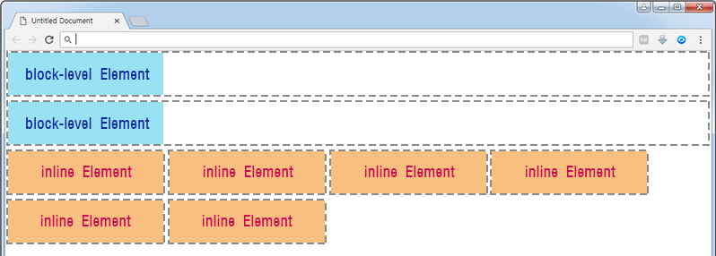
블록 요소는 영역의 넓이를 100% 차지하기 때문에 요소가 옆줄에 나란히 올수 없다.
인라인 요소는 요소내의 내용(콘텐츠)만큼의 넓이만을 차지하기 때문에
옆줄에 나란히 배치되며 더 이상 공간이 없으면 다음 행으로 줄 바꿈 된다.

Slide 54
Form 요소 : 폼의 범위를 표시한다.
action 속성 : 실행 애플리케이션(입력된 데이터를 처리하는 서버 또는 프로그램)을 지정한다.
method 속성 : http 메소드를 지정한다. 클라이언트와 서버 간 데이터를 주고받기 위한 방식
전송방식으로 get과 post가 있으며 post방식에 비해 get방식은 보안이 취약하며 전송할 수 있는
데이터도 제한적이다.(기본값은 “get”)
name 속성 : 폼 이름을 지정한다.
Fieldset 요소 : 폼 내에서 관련 컨트롤을 그룹으로 묶을 때 사용한다.
Legend요소 : fieldset요소의 제목을 표시한다.
Input 요소 : 데이터 입력이나 편집을 위한 컨트롤이 위치하는 곳이다.
<form action="">
<fieldset>
<legend>입력 양식</legend>
이름 : <br>
<input type="text" name="username"><br>
이메일 : <br>
<input type="text" name="email"><br><br>
<input type="submit" value="전송">
</fieldset>
</form>

Slide 55
Input태그의 type속성
button : 버튼생성(푸시 버튼으로 기본 기능이 없다.)
checkbox : 체크박스 생성
file : 파일입력 양식 생성(파일 업로드 컨트롤 - 실제 업로드는 전송 버튼에 의해 이루어진다.)
hidden : 보이지 않는다.
image : 이미지 형태 생성
password : 비밀번호 입력 양식 생성
radio : 라디오 버튼 생성
reset : 초기화 버튼 생성(form에 입력한 양식을 초기화)
submit : 제출 버튼 생성(action속성에 입력된 경로로 입력한 데이터를 전송한다.)
text : 글자 입력 양식 생성
date : 일 선택 양식 생성
datetime : 날짜 선택 양식 생성
month : 월 선택 양식
week : 주 선택 양식
time : 시간 선택 양식
number : 숫자 생성 양식
email : 이메일 입력 양식 생성
tel : 전화번호 입력 양식
url : url주소 입력 양식
color : 색상 선택 양식 생성
range : 범위 선택 양식
search : 검색어 입력 양식

Slide 56
autopocus 속성 : 해당 요소가 문서 로딩과 동시에 포커스를 받는다.
required 속성 : 필수 입력 필드를 지정한다.
multiple 속성 : 다중 입력을 지정.
<input type = “text” autofocus required mutiple>
<input type = “file” multiple name=“file_selection”>
Step속성 : 입력값 단계를 지정한다.
<input type = “number” step = “5”>
Placeholder 속성 : 텍스트 필드 내에 짧은 도움말을 지정한다.
<input type = “text” autofocus required mutiple placeholder = “숫자만 입력하세요”>
Tabindex 속성 : 탭 키를 이용하여 문서를 돌아 다닐때 순서를 지정한다.
<p>A : <input type = “text” tabindex = “1”></p>
<p>B : <input type = “text” tabindex = “0”></p>
<p>C : <input type = “text” tabindex = “2”></p>
<p>D : <input type=“submit” tabindex = “-1”></p>

Slide 57
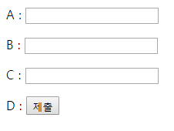
Tapindex 속성
①
③
②
tabindex = “1”
tabindex = “0”
tabindex = “2”
tabindex = “-1”
tabindex 값은 1부터 순서대로 포커스 되고 0을 맨 마지막에 포커싱 해준다.
값을 “-1”로 지정하면 포커스가 생기지 않는다.

Slide 58
checked 속성 : 컨트롤이 체크된 상태를 지정한다.
<input type=“checkbox” checked>
readonly 속성 : 컨트롤을 읽기전용 상태로 지정한다.(text와 password에서만 사용할 수 있다.)
Size 속성 : 입력 컨트롤의 너비를 지정한다 크기는 글자 수를 의미한다.(기본값 : 20)
<input type=“text” readonly value = “1234-5678-9101“ size=“10”>
Label 요소 : 레이블은 항목이나 파일을 식별하기 위해 사용되는 제목이나 이름을 말한다.
※컨트롤의 용도를 알리는 역할
for 속성 : 컨트롤에 레이블을 제공하는 방법은 크게 암시적, 명시적 방법으로 나뉜다.
암시적 – label요소 내에 컨트롤을 둔다. 명시적 – label요소 내에 컨트롤이 없다.
<form>
//label의 for속성과 input요소의 id 값을 동일하게 설정하고 label요소를
클릭하면 자동으로 input태그에 초점이 맞추어 진다.
<label for=“name”>이름</label>
<input type="text" name="name“ id=“name” />
</form>

Slide 59
Textarea 요소 : 텍스트 영역을 표시한다.
Cols 속성 : 행의 수를 지정.
Rows속성 : 열의 수를 지정.
Maxlength 속성 : 사용자가 입력할 수 있는 최대 글자 수 지정
Wrap 속성 : 줄바꿈을 지정한다.
wrap = “off” : 줄바꿈이 이루어 지지 않는다.(대신 스크롤 바가 생긴다.)
soft : 입력할 때는 한 행을 다 채우면 줄바꿈이 되지만 전송 시에는 줄바꿈이 일어나지 않는다.
hard : 줄바꿈이 적용된 상태로 전송한다.
<form>
<textarea rows=“8” cols=“60” placeholder=“댓글을 입력해 주세요!”></textarea>
<p><input type=“submit” value=“등록”></p>
</form>

Slide 60
Select 요소 : 선택 컨트롤을 표시한다.
옵션 리스트를 메뉴처럼 이용할 수 있도록 고안된 것인데 드롭다운 리스트와 비슷하다.
여러 개의 목록을 선택하고 싶을때(multiple속성 사용)
size속성을 이용하여 한 줄 표시 영역으로 표시할 수 있다.
<select multiple size=“1”>
<option>김밥</option>
<option>떡볶이</option>
<option>순대</option>
//selected속성으로 기본 선택을 바꿀수 있다.
<option selected>오뎅</option>
</select>
<select>
<optgroup label="HTML5"> //그룹화
<option>Multimedia Tag</option>
<option>Connectivity</option>
<option>Device Access</option>
</optgroup>
<optgroup label="CSS3">
<option>Animation</option>
<option>3D Transform</option>
</optgroup>
</select>

Slide 61
button
<button type="button" onclick="alert('Hello')">Click Me!</button>
Iframe
<iframe height="300px" width="100%" src="index.html" name="iframe_a"></iframe>
<p> <a href="https://jmk255.github.io/example/" target="iframe_a"> <p>
-iframe은 웹 페이지 내에 웹 페이지를 표시 하는 데 사용 됩니다.
base
<head>
<base href="https://www.example.com/images/" target="_blank">
</head>
-<base> 요소는 페이지의 모든 상대 URL에 대한 기본 URL과 기본 대상을 지정합니다.

